Slide 1
2024-2025
Métrica de Gobierno Abierto en nuevo león
ESTRATEGIA

Slide 2
CONTENIDO
OBJETIVO
RESULTADOS
01
02
METODOLOGÍA
RECOMENDACIONES
03
04
Presentación de la estrategia rumbo a la MGA 2025
Principales resultados de Nuevo León en la MGA 2023
Selección de participantes y método de evaluación
Coadyuvar a los SO en la identificación de áreas de oportunidad y acciones clave

Slide 3
OBJETIVO del curso
01
A través de este curso conocerás qué es y cómo se compone la Métrica de Gobierno Abierto.
Identificarás mejores prácticas de apertura gubernamental.
Adquirirás estrategias para impactar positivamente en los indicadores de la Métrica.

Slide 4
Beneficios
INSTITUCIONALES
Permite a las personas conocer y entender el quehacer de la institución.
Ayuda a identificar áreas de mejora y asegurar que los servicios satisfagan las necesidades reales de la población.
CIUDADANOS
Ayuda a fomentar una mayor confianza en las instituciones.
Fomenta la inclusión y diversidad de opiniones para garantizar que las políticas sean equitativas y respondan a las necesidades de la ciudadanía.

Slide 5
RESULTADOS
METODOLOGÌA
RECOMENDACIONES
CONTACTO
Gobierno Abierto
Pilares:
TRANSPARENCIA
Información pública abierta y al alcance de una ciudadanía consciente de su utilidad.
Es el trabajo colaborativo entre el gobierno y la ciudadanía, para hacer más fácil el acceso a los espacios de participación, información y servicios que maneja el gobierno, así como proponer soluciones a problemas públicos.
INFONL, 2019.
PARTICIPACIÓN
Mecanismos que involucren a la ciudadanía en el co diseño y deliberación de políticas públicas.
COLABORACIÓN
Incentivar el trabajo transversal y colaborativo entre diversos actores.
GOBIERNO ABIERTO

Slide 6
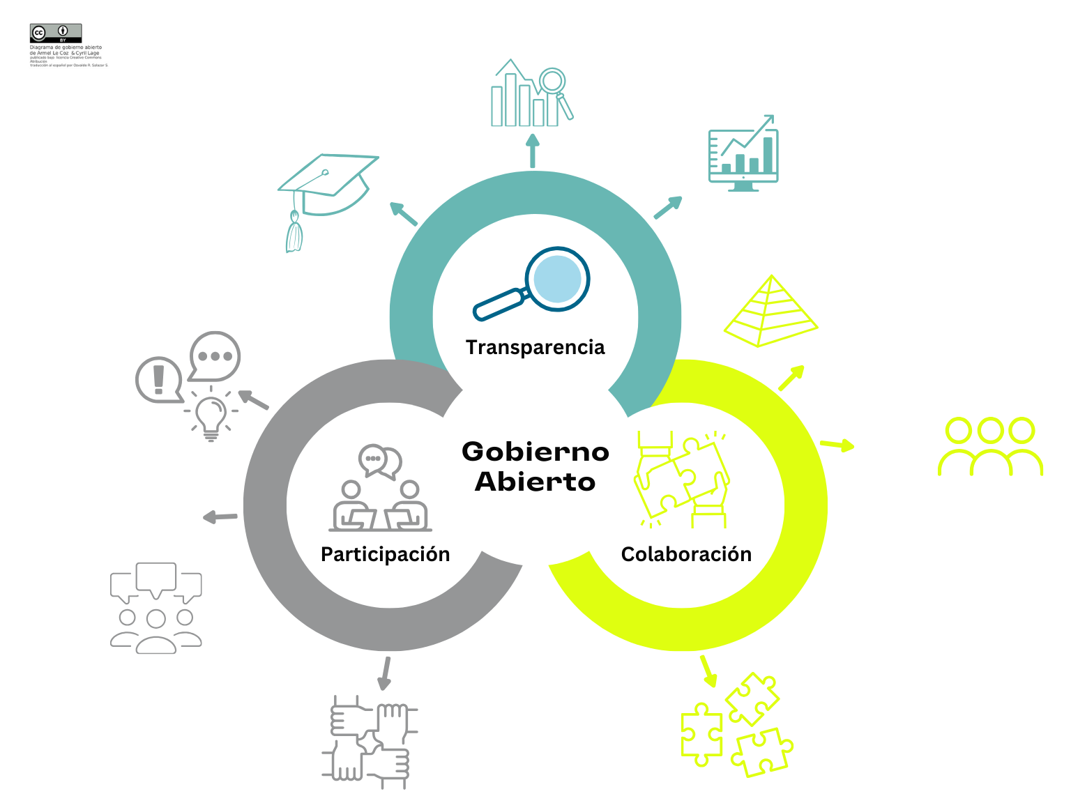

Slide 7
De gOBIERNO ABIERTO 2023
02
RESULTADOS
METODOLOGÌA
RECOMENDACIONES
CONTACTO
MÉTRICA
Principales resultados de Nuevo León

Slide 8
Métrica de gobierno abierto
RESULTADOS
METODOLOGÌA
RECOMENDACIONES
CONTACTO
Es un estudio cuantitativo y cualitativo para monitorear el nivel de apertura institucional de los sujetos obligados (SO) tanto a nivel federal, estatal y municipal.

Slide 9
Métrica de gobierno abierto
ediciones
componente central
Estudio muestral
2 dimensiones
2 Perspectivas
14 COMPONENTES
RESULTADOS
METODOLOGÌA
RECOMENDACIONES
CONTACTO
2017, 2019, 2021 y 2023
Índice de Gobierno Abierto (IGA), una calificación entre 0 y 1.
2,043 SO a nivel nacional
68 SO de Nuevo León
*en cada edición la muestra ha incrementado
Transparencia (T) Participación (P)
Gubernamental (G) Ciudadana (C)
evaluados desde las dos perspectivas en ambas dimensiones

Slide 10
RESULTADOS
METODOLOGÌA
RECOMENDACIONES
CONTACTO
PERSPECTIVA
Acceso a la información
GUBERNAMENTAL
Transparencia activa
DIMENSIÓN DE
Datos Abiertos
transparencia
PERSPECTIVA
Acceso a la información
Índice de gobierno abierto
CIUDADANA
Transparencia proactiva
PERSPECTIVA
Mecanismo
Formato
Actores
Funcionamiento
Seguimiento
GUBERNAMENTAL
DIMENSIÓN DE
PARTICIPACIÓN
PERSPECTIVA
Métodos de contacto
Recepción
Activación
Celeridad
CIUDADANA

Slide 11
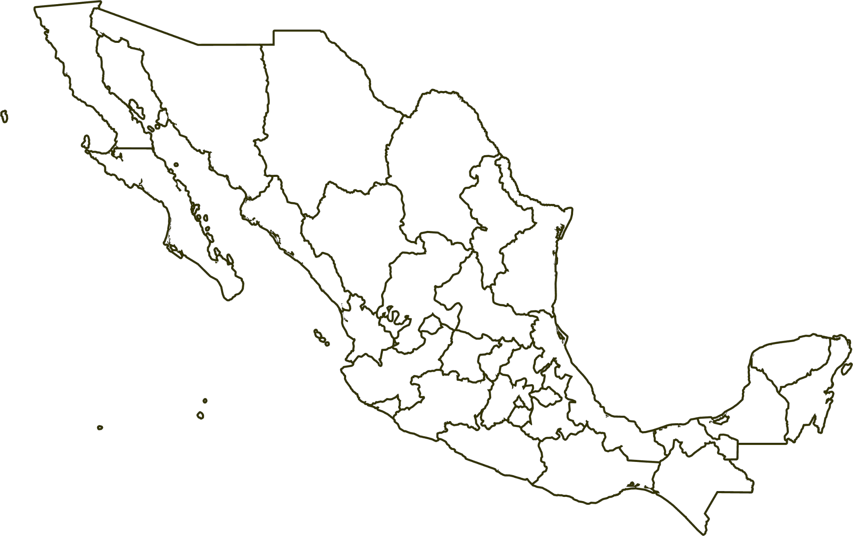
Principales resultados. Nuevo León 2023
RESULTADO
RANKING
RESULTADOS
METODOLOGÌA
RECOMENDACIONES
CONTACTO
0.47
14
Índice de Gobierno Abierto
0.61
15
Subíndice de Transparencia
0.33
11
Subíndice de Participación

Slide 12
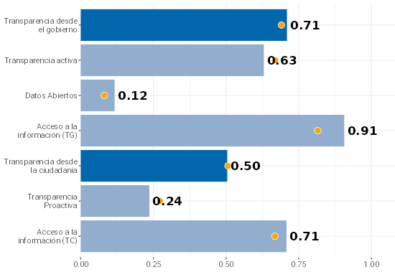
Resultados subíndice transparencia
RESULTADOS
METODOLOGÌA
RECOMENDACIONES
CONTACTO
La perspectiva gubernamental está integrada por los componentes de transparencia activa, datos abiertos y acceso a la información.
La perspectiva ciudadana está integrada por los componentes de transparencia proactiva y acceso a la información.

Slide 13
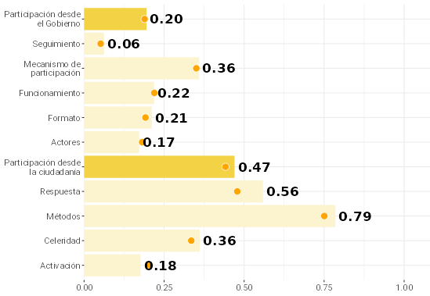
Resultados subíndice PARTICIPACIÓN
RESULTADOS
METODOLOGÌA
RECOMENDACIONES
CONTACTO
La perspectiva gubernamental está integrada por los componentes de seguimiento, mecanismo de participación, funcionamiento, formato y actores.
La perspectiva ciudadana está integrada por los componentes de respuesta, métodos, celeridad y activación.

Slide 14
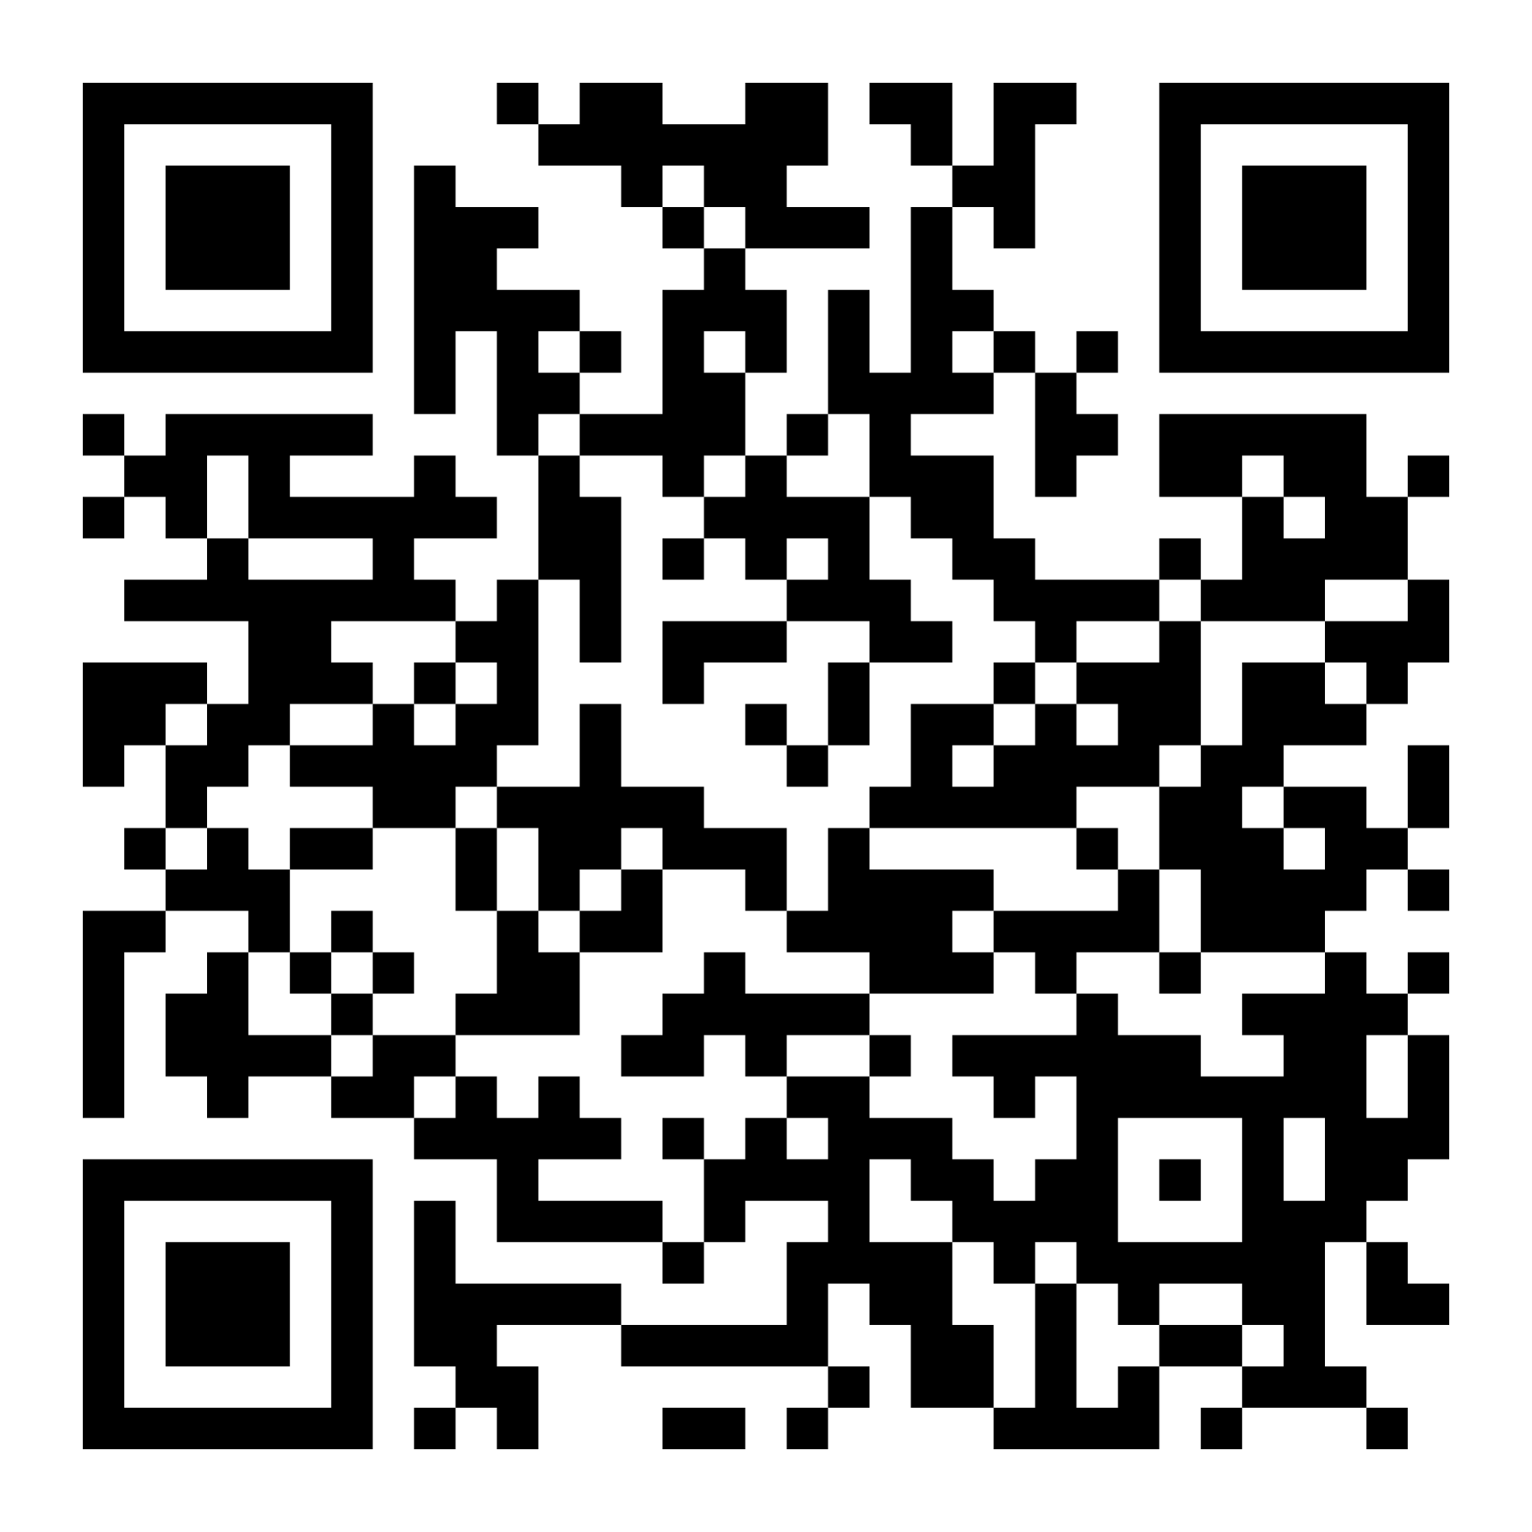
Métrica de gobierno abierto 2023
RESULTADOS
METODOLOGÌA
RECOMENDACIONES
CONTACTO
Consulta los resultados por Sujeto Obligado en el Micrositio de la última edición:

Slide 15
03
De LA MGA 2023
RESULTADOS
METODOLOGÌA
RECOMENDACIONES
CONTACTO
METODOLOGÍA
Selección de participantes y forma de evaluación.

Slide 16
Selección de participantes
toma como referencia
conserva
Tipo de SO
NUEVO LEÓN
RESULTADOS
METODOLOGÌA
RECOMENDACIONES
CONTACTO
a los SO que aparecen vigentes al momento de recabar su información
en su mayoría a los SO que han sido evaluados desde 2017
evalúa a todos los tipos de SO tanto de nivel federal como estatal y municipal
Muestra de 68 SO, incremento del 36.8% a comparación de 2021

Slide 17
RECOMENDACIONES
04
RESULTADOS
METODOLOGÌA
RECOMENDACIONES
CONTACTO

Slide 18
FASE 1 TRANSPARENCIA
RESULTADOS
METODOLOGÌA
RECOMENDACIONES
CONTACTO

Slide 19
Transparencia desde la perspectiva gubernamental
Acceso a la información
Transparencia activa
Datos abiertos
RESULTADOS
METODOLOGÌA
RECOMENDACIONES
CONTACTO
Busca el grado en el que el sujeto obligado proporciona la información que dispone y está apegado a la normativa. A través de tres componentes:

Slide 20
Fuentes de información y recolección de datos
TRANSPARENCIA DESDE LA PERSPECTIVA GUBERNAMENTAL
RESULTADOS
METODOLOGÌA
RECOMENDACIONES
CONTACTO
Transparencia desde la perspectiva gubernamental
Componente | Fuente | recolección
Acceso a la información desde el gobierno | Descarga de las bases de datos de SAI en la PNT del periodo del 1° de julio de 2022 al 30 de junio de 2023. | Agosto a noviembre 2023
Transparencia activa | Descarga de las bases de datos de las Obligaciones de Transparencia disponibles en la PNT del segundo trimestre 2023. | Octubre y noviembre 2023
Datos abiertos | Búsqueda en Google y plataformas locales de datos abiertos. | Septiembre y octubre 2023

Slide 21
Transparencia desde la perspectiva gubernamental
Acceso a la información
RESULTADOS
METODOLOGÌA
RECOMENDACIONES
CONTACTO
Responder todas las solicitudes de acceso a la información conforme a los tiempos de Ley.
Evitar el uso de prórrogas.
Si los SO responden a las solicitudes de acceso a la información apegándose a los requisitos de ley.
Evitar modificar la modalidad en la cual el solicitante requirió la información.

Slide 22
Transparencia desde la perspectiva gubernamental
Transparencia activa
RESULTADOS
METODOLOGÌA
RECOMENDACIONES
CONTACTO
Publicar las obligaciones de transparencia (OT) en la PNT.
Apartado dentro del portal institucional que redireccione a la publicación de las OT.
Lenguaje sencillo y claro en los formatos: la población puede entender fácilmente la información.
La disponibilidad de la información de las obligaciones de transparencia conforme a la Ley.
Verificar el funcionamiento de hipervínculos y usar formatos de datos abiertos en su contenido.
Justificar adecuadamente la falta de información dentro del formato y/o de un periodo en específico.

Slide 23
Transparencia desde la perspectiva gubernamental
Datos abiertos
RESULTADOS
METODOLOGÌA
RECOMENDACIONES
CONTACTO
Publicar datos abiertos de acuerdo al quehacer del sujeto obligado, e identificarlos como datos abiertos.
Habilitar un micrositio o portal de datos abiertos, de fácil acceso e identificación a través de buscadores.
El conjunto de datos publicado puede ser procesado por cualquier software, se puede abrir y modificar.
La existencia y publicación de
información en datos abiertos que cumpla con las características.
Garantizar el acceso gratuito a la información para su consulta, descarga, reutilización y/o redistribución.
El archivo en formato abierto está disponible bajo una licencia de libre uso, se actualiza periódicamente.

Slide 24
Transparencia desde la perspectiva gubernamental
EJEMPLOS:
Datos abiertos
RESULTADOS
METODOLOGÌA
RECOMENDACIONES
CONTACTO
Las URL funcionan correctamente, tienen un nombre corto o sencillo que facilita su divulgación.
Este micrositio cuenta con:
Interfaces intuitivas
Amplio catálogo de temas
Varios formatos de descargas.
Actualización
Si cuentan con un portal de datos propio o son parte de la iniciativa de DANL, pueden referenciar al inicio de su página o bien dentro de la sección de transparencia, para que su consulta sea de fácil acceso.
El archivo cuenta con algún mecanismo de retroalimentación ciudadana

Slide 25
Transparencia desde la perspectiva CIUDADANA
Acceso a la información
Transparencia PROactiva
RESULTADOS
METODOLOGÌA
RECOMENDACIONES
CONTACTO
Mide qué tan fácil puede acceder la ciudadanía a la información oportuna y relevante que posee el sujeto obligado para tomar decisiones.
A través de dos componentes:

Slide 26
Fuentes de información y recolección de datos
TRANSPARENCIA DESDE LA PERSPECTIVA CIUDADANA
RESULTADOS
METODOLOGÌA
RECOMENDACIONES
CONTACTO
Transparencia desde la perspectiva CIUDADANA
Componente | Fuente | recolección
Acceso a la información desde la ciudadanía | Descarga de las bases de datos de SAI en la PNT del periodo del 1° de julio de 2022 al 30 de junio de 2023. | Noviembre 2023
Transparencia proactiva | Búsqueda en Google y en el sitio web oficial del sujeto obligado. | Septiembre a noviembre 2023

Slide 27
Transparencia desde la perspectiva CIUDADANA
Acceso a la información
RESULTADOS
METODOLOGÌA
RECOMENDACIONES
CONTACTO
Responder a todo lo planteado en la solicitud de información y clasificarlo de forma adecuada.
Identificar la respuesta de forma sencilla en el documento.
Organizar la respuesta; contestar en la lógica del solicitante.
La calidad de las respuestas que otorgan los SO a las solicitudes de información, así como la rapidez con la que se les responde.
Usar lenguaje claro y sencillo en la respuesta; evitar ser redundante y utilizar tecnicismos.
Responder en el menor tiempo posible y no sobrepasar los plazos establecidos.

Slide 28
Transparencia desde la perspectiva CIUDADANA
Transparencia PRoactiva
RESULTADOS
METODOLOGÌA
RECOMENDACIONES
CONTACTO
Portal de internet con buscador; con fechas de generación, publicación, actualización y vigencia.
Crear un micrositio de transparencia proactiva / información de interés público.
Generar y publicar prácticas de transparencia proactiva que cumpla con los Lineamientos de TP.
La búsqueda de un trámite, servicio o información de relevancia para la ciudadanía publicado de manera voluntaria por los SO.
Identificar, generar y publicar información de interés público, acorde a los Lineamientos de IIP.
Usar “etiquetas” para facilitar a los motores de búsqueda la identificación de información relevante y proactiva.

Slide 29
FASE 2 PARTICIPACIÓN
RESULTADOS
METODOLOGÌA
RECOMENDACIONES
CONTACTO

Slide 30
PARTICIPACIÓN desde la perspectiva gubernamental
MECANISMO
FORMATO
ACTORES
FUNCIONAMIENTO
SEGUIMIENTO
RESULTADOS
METODOLOGÌA
RECOMENDACIONES
CONTACTO
Evalúa los mecanismos de participación ciudadana que los sujetos obligados reportan en la obligación de transparencia correspondiente a la fracción XXXVIII del artículo 95 de la LTAIPNL, a través de 5 componentes:

Slide 31
DIMENSIÓN DE PARTICIPACIÓN
RESULTADOS
METODOLOGÌA
RECOMENDACIONES
CONTACTO
PARTICIPACIÓN
Fuentes de información y recolección de datos
Componente | Fuente | recolección
Participación ciudadana desde el gobierno | Información cargada en la PNT dentro de la fracción XXXVIII del artículo 95 “Mecanismos de participación ciudadana” | Septiembre y octubre 2023
Participación desde la ciudadanía | Evaluación de la interacción con el SO mediante ejercicio de “Usuario simulado”. Elección aleatoria de contacto por Facebook, medio electrónico (correo electrónico/buzón/ chat) o teléfono. | Agosto a noviembre 2023

Slide 32
PARTICIPACIÓN desde la perspectiva gubernamental
MECANISMO
RESULTADOS
METODOLOGÌA
RECOMENDACIONES
CONTACTO
Identificar mecanismos de participación: mesas de trabajo, consultas, foros, cabildo abierto, iniciativas ciudadanas, presupuestos participativos, asambleas, comparecencias públicas, planeación participativa, contralorías sociales, reuniones vecinales, consejos ciudadanos, entre otras.
Publicar los mecanismos en la PNT, en el formato del artículo 95 fracción XXXVIII.
Los mecanismos de participación son los medios o recursos que ponen a disposición los SO para que la ciudadanía se involucre y participe activamente.
Desarrollar un micrositio de fácil identificación y acceso en el portal de internet, que para cada mecanismo incluya: objetivo, convocatoria, participación, activación

Slide 33
PARTICIPACIÓN desde la perspectiva gubernamental
FORMATO
RESULTADOS
METODOLOGÌA
RECOMENDACIONES
CONTACTO
Que implican colaboración entre ciudadanía y gobierno: presupuesto participativo, consultas populares, consejos consultivos, secretariados técnicos locales.
Con involucramiento ciudadano al momento de diseñar o implementar una política pública: contralorías sociales, reuniones vecinales, consejos ciudadanos, etc.
Generar e impulsar mecanismos de participación ciudadana.
De consulta a la ciudadanía: audiencias, foros públicos, buzones de quejas y sugerencias, encuestas de satisfacción.

Slide 34
PARTICIPACIÓN desde la perspectiva gubernamental
ACTORES
FUNCIONAMIENTO
RESULTADOS
METODOLOGÌA
RECOMENDACIONES
CONTACTO
Convocar de forma pública y abierta la participación de la población a los mecanismos y documentar las acciones de difusión.
Generar evidencia de que los mecanismos reportados se encuentren vigentes y funcionando, mínimamente desde el 2020.

Slide 35
PARTICIPACIÓN desde la perspectiva gubernamental
SEGUIMIENTO
RESULTADOS
METODOLOGÌA
RECOMENDACIONES
CONTACTO
Responder directo al participante por medio de contacto establecido.
Emitir un informe de forma pública donde se explique el nivel de participación y el quehacer de las participaciones en la vida pública.
Rendir cuentas de cómo fueron consideradas las participaciones y brindar información al respecto.

Slide 36
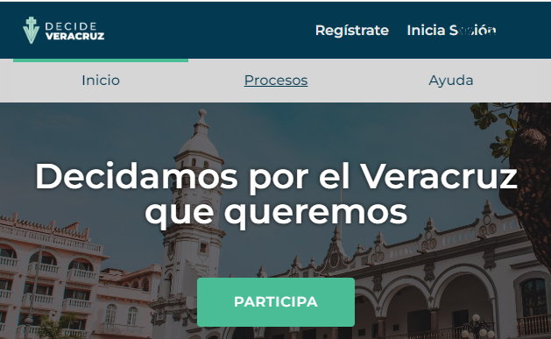
PARTICIPACIÓN desde la perspectiva gubernamental
EJEMPLO:
RESULTADOS
METODOLOGÌA
RECOMENDACIONES
CONTACTO
El municipio de Veracruz creó una plataforma de participación ciudadana en la que las personas pueden informarse, proponer, votar o dar seguimiento a propuestas.
Algunos resultados del mecanismo han sido:
Decidir qué acciones emprender en parques
Proponer y aprobar el Código de ética
Nombrar nuevas calles a partir de nombres de mujeres que han marcado la sociedad

Slide 37
PARTICIPACIÓN desde la perspectiva CIUDADANA
Métodos de contacto
Recepción
Activación
Celeridad
Existencia
Confirmación y rapidez
algún mecanismo de participación.
Respuesta pronta
RESULTADOS
METODOLOGÌA
RECOMENDACIONES
CONTACTO
Evalúa las posibilidades reales de incidencia con las que cuenta la ciudadanía; mediante un ejercicio de usuario simulado, en el que se contacta al SO con una propuesta ciudadana, y a partir de esa interacción, se califica a través de 4 componentes:

Slide 38
PARTICIPACIÓN desde la perspectiva CIUDADANA
Métodos de contacto
Recepción
RESULTADOS
METODOLOGÌA
RECOMENDACIONES
CONTACTO
Buzón virtual
Correo electrónico o chat en línea
Teléfonos de contacto directo
Medios para que la población pueda ser atendida, tanto en la página principal, el micrositio y en cada mecanismo de participación ciudadana.
Responder a cada una de las solicitudes de contacto que se puedan presentar en los medios habilitados, confirmando su recepción.
Domicilio y horario de atención
Listado de redes sociales oficiales

Slide 39
PARTICIPACIÓN desde la perspectiva CIUDADANA
Activación
RESULTADOS
METODOLOGÌA
RECOMENDACIONES
CONTACTO
Difundir los mecanismos más allá del portal de internet.
Detonar el proceso de participación al emitir una respuesta a una solicitud de atención como por ejemplo agendar una cita personal, dar más información, explicar a detalle el proceso y en su caso razonar las respuestas negativas.
Poner en marcha acciones para considerar o llevar a cabo la propuesta ciudadana.
Atención telefónica de calidad.
Contestar todas las preguntas.

Slide 40
PARTICIPACIÓN desde la perspectiva CIUDADANA
CELERIDAD
son necesarios
RESULTADOS
METODOLOGÌA
RECOMENDACIONES
CONTACTO
Responder en la menor cantidad de intentos de contacto posibles:
Regresar el intento de comunicación a las llamadas perdidas.
Contestar los correos electrónicos en el menor tiempo posible.
Reducir el número de días naturales que los sujetos obligados tardan en responder (tiempo de respuesta).
procesos administrativos claros que no solo atiendan, sino de cierre a toda la secuencia de acciones por las que atraviesa una persona cuando realiza una propuesta ciudadana.

Slide 41
PARTICIPACIÓN desde la perspectiva CIUDADANA
EJEMPLO:
RESULTADOS
METODOLOGÌA
RECOMENDACIONES
CONTACTO
Se contactó a la Secretaría por correo electrónico y a los pocos días respondió solicitando el número celular del usuario simulado para atender la propuesta telefónicamente.
Se explicaron las razones por las cuáles no podía llevar a cabo la propuesta, pero se invitó a presentarla a otras dependencias a través de la plataforma de Atención Ciudadana (SUAC).
Se recibió por correo electrónico un oficio en el que se detalla cada una de las etapas de la interacción entre el sujeto obligado y el usuario simulado, con lo que se da cierre y se genera evidencia de que se consideró la propuesta ciudadana.
Se destaca la buena práctica de la Secretaría de Obras y Servicios de la Ciudad de México donde:

Slide 42
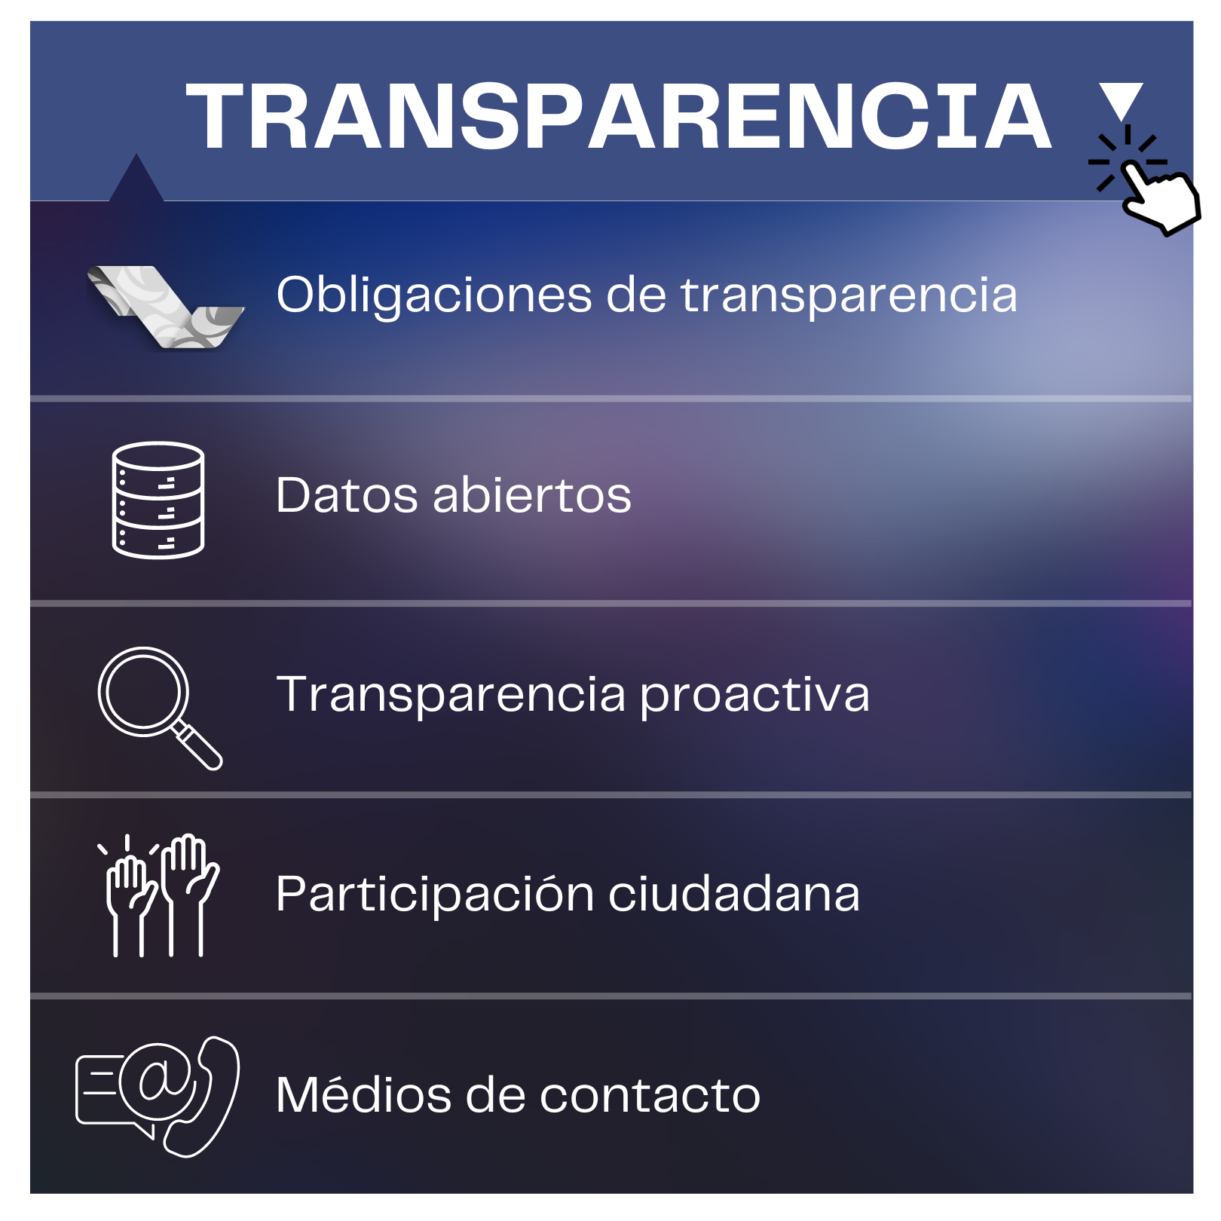
RECOMENDACION GENERAL
RESULTADOS
METODOLOGÌA
RECOMENDACIONES
CONTACTO
Contar en su portal web, con un botón que despliegue un menú que redireccione a los diferentes apartados, micrositios y/o plataformas relacionados con los temas de la Métrica de Gobierno Abierto.
En los micrositios agregar las fechas de generación, publicación, actualización y vigencia.

Slide 43
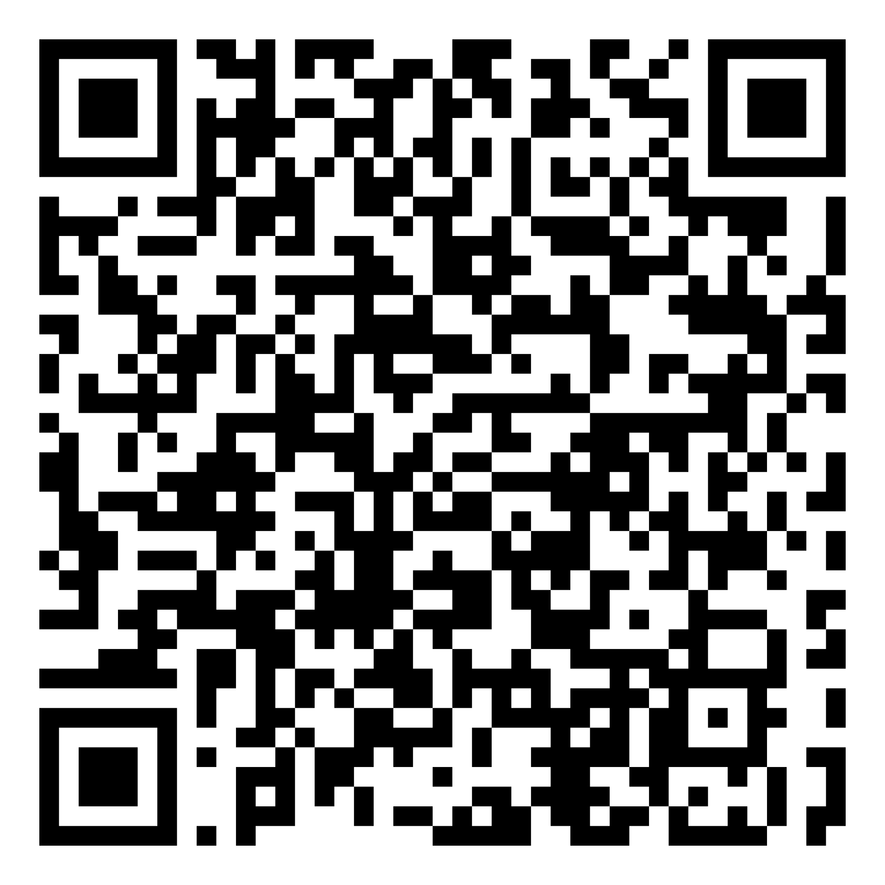
Consulta el documento de la
Métrica de Gobierno Abierto 2023
RESULTADOS
METODOLOGÌA
RECOMENDACIONES
CONTACTO
ESTRATEGIA
2024-2025
¡Acércate al INFONL para una asesoría personalizada!

Slide 44
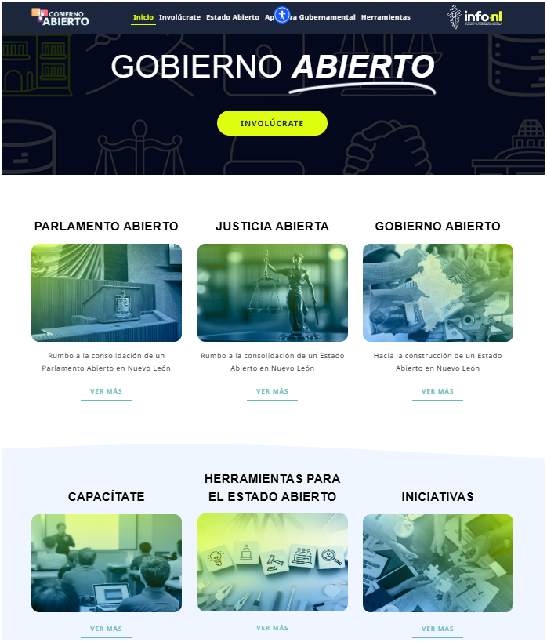
¡GRACIAS!
RESULTADOS
METODOLOGÌA
RECOMENDACIONES
CONTACTO
gobiernoabierto@infonl.mx
81 41 70 7850
https://infonl.mx/gobiernoabierto
@infonlmx
@gobabiertonl

